Slide 1
Lecture 5: Regression (회귀)
기계학습개론 박상효
Notes:
지금까지는 머신 러닝 모델을 다루었지만, 대부분이 blackbox처럼 내부 작동 원리를 모르는 상태로 다루어 보았음
어떠한 원리로 작동하는지를 알고 있다면, 적절한 모델을 잘 선택할 수 있음
에러가 나타나는 상황이나 데이터셋의 문제를 발견하는 과정도 더 용이할 것
따라서 각 알고리즘의 작동원리를 알고리즘별로 알아볼 것임
이번 강의의 알고리즘 : Regression, 특히 선형 회귀를 다룰 것임
다음이 오차를 수정하는 Gradient-Descent Algorithm임

Slide 2
학습목표
핵심용어
선형회귀
오차
Gradient Descent
회귀의 개념을 이해하고 기본적 인 회귀 모델을 설명할 수 있음
오차를 수정하고 학습하는 방법 을 이해하고 설명할 수 있음
선형회귀와 오차수정 방법에 대 한 예시를 코드로 이해하고 결과 를 확인할 수 있음
Notes:
학습목표
가장 단순한 모델인 선형 회귀 모델을 이해하고 설명할 수 있으며, 학습용 데이터셋에 적합하도록(에러를 최소화하는 과정) 하는 과정을 수식을 통해 이해하고 ,알고리즘 기반의 Gradient-descent를 배울 것

Slide 3
선형회귀 정의
독립 변수 :
‘x값이 변함에 따라 y값도 변한다’는 이 정의 안에서, 독립적으로 변할 수 있는 x값
종속 변수 :
독립 변수에 따라 종속적으로 변하는 값
선형 회귀 :
독립 변수 x를 사용해 종속 변수 y의 움직임을 예측하고 설명하는 작업을 말함
Notes:
선형회귀의 정의
독립변수 : x라는 input은 자유롭게 선택하여 변경할 수 있음
종속 변수 : y는 x값에 따라, x에 종속되어 값이 변하므로 x에 종속되었다고 볼 수 있음

Slide 4
선형회귀 정의
단순 선형 회귀(simple linear regression) :
하나의 x값 만으로도 y값을 설명할 수 있을 때
다중 선형 회귀(multiple linear regression) :
x값이 여러 개 필요할 때
Notes:
선형 회귀의 2가지 분류
X1,x2,x3….로 feature이 여러 가지 경우일 때 다중 선형 회귀라고 함
X^3, x^2와 같이 항이 달라지는 경우 다항 회귀 등이 있으나, 헷갈리므로 위의 두 가지만 있다고 생각하자.

Slide 5
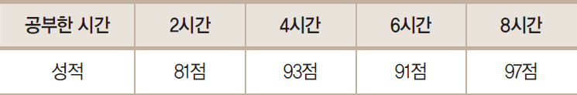

단순선형회귀 예시
여기서 공부한 시간을 x라 하고 성적을 y라 할 때 집합 X와 집합 Y를 다음과 같이 표현할 수 있음
Notes:
공부한 시간에 따른 성적 데이터 예시
공부한 시간 = 독립변수 x, 시간에 의존해서 변하는 종속변수 y에 대한 예시

Slide 6
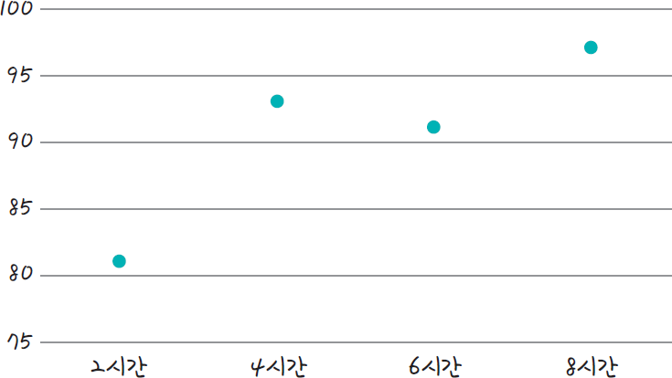


단순선형회귀 예시
Notes:
좌표로 표현하면 다음과 같음.
점들의 특징을 가장 잘 나타내는 하나의 선(직선)을 찾는 것이 단순 선형회귀임.
Y = AX + B에서, 정확한 상수 A,B값을 정확히 예측해내는 것이 단순 선형회귀의 목표

Slide 7

최소 제곱법(method of least squares)
*참고자료(linear least square 예시): https://en.wikipedia.org/wiki/Linear_least_squares#Example
Notes:
이를 위해서, 간단한 방법으로 최소 제곱법이 있음
제곱한 것의 최소값을 찾는 방법으로, 이를 적용하면 바로 1차함수의 기울기 A와 y절편 B를 바로 구할 수 있음
시간값 X, 성적 Y에 대해 이를 이용해서 기울기 A를 구하는 방법은 공식과 같다.
이번 선형회귀 모델의 DATASET은 SUPERVISED LEARNING(INPUT과 정답을 둘 다 알수 있음)이므로, x의 평균과 y의 평균을 미리 둘 다 계산할 수 있다.

Slide 8
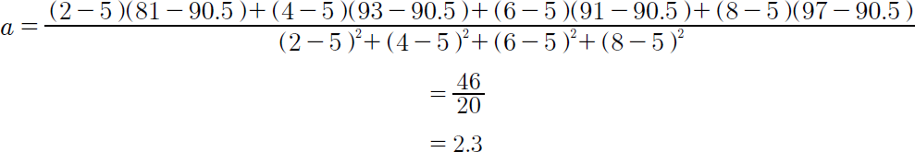
최소 제곱법(method of least squares)
Notes:
직접 계산해본 결과 정답은 2.3이 나왔음

Slide 9

y절편인 b를 구하는 공식
Notes:
B를 구하는 공식은 다음과 같음
B는 x가 0일때의 y절편 값이며, y의 평균 – (x의 평균 * 기울기)로 구할 수 있고, 결과는 79이다.
따라서,해당 결과인 2.3X + 79가 최소제곱법 수식을 활용해서 푼 선형회귀 모델의 해가 됨.

Slide 10
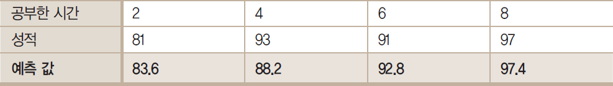
Notes:
해당 결과를 통한 예측값은 다음과 같으며, 실제값과 약간의 오차가 생긴다.

Slide 11
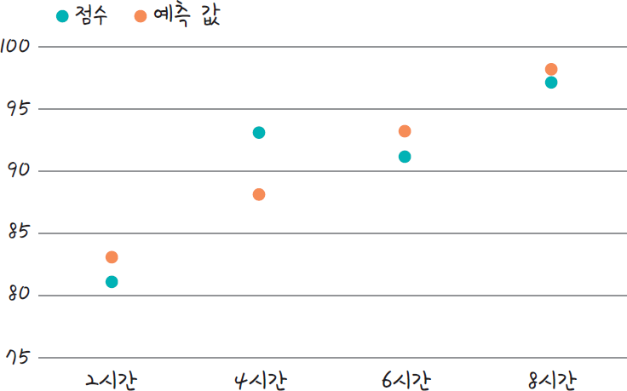
Notes:
약간의 차이가 있음

Slide 12
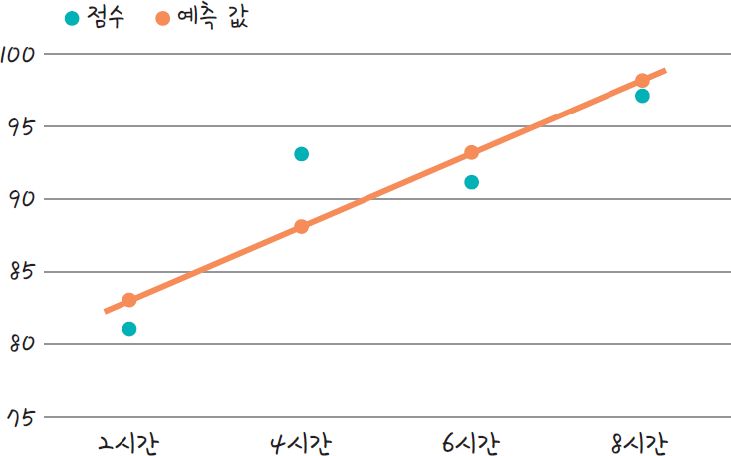
Notes:
해당 점들을 이었을 때, (공식을 통해 구한 식) 해당 직선이 오차값이 최소가 되는 직선이 된다.
오차가 가장 적다 = 주어진 좌표의 특성을 가장 잘 나타내는 예측 직선임.
해당 직선에 다른 공부한 시간 x를 집어넣어, 실제 공부량에 따른 성적을 예측할 수 있게 됨

Slide 13
x가 너무 많으면?
Notes:
만약 x가 너무 많으면?
평균을 구하기가 굉장히 어렵거나, 여러 입력을 계산할 때는 선을 그리고 난 후, 평가하며 수정해 나가는 방법을 수행하기도 함.

Slide 14
오차수정(잘못 그은 선 바로잡기)
일단 선을 그리고 → 조금씩 수정해 나가기
언제까지?
오차가 최소가 될 때까지
오차?
Notes:
여러 입력변수를 다룰 때는, 조금씩 반복적으로 계산 -> 수정을 통해 만들게 됨.
어떻게 수정할 것인지?
오차를 어떻게 측정할 것인가?
가 중요한 이슈가 됨.
선을 긋고 나서 수정하는 과정에서, 나중의 선이 먼저 그린 선보다 더 개선되었는지를 확인하는 방법이 필요함 -> 오차!
오차란? 예측함수의 예측값과 실제값과의 차이!

Slide 15
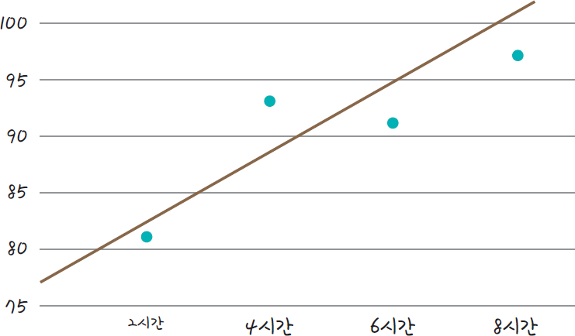
오차수정(잘못 그은 선 바로잡기)
임의의 선(예측함수)
Notes:
임의의 선을 대입한 뒤, 각 점과의 오차를 구하고 해당 오차를 최소화하는 방법을 생각해 보자.

Slide 16
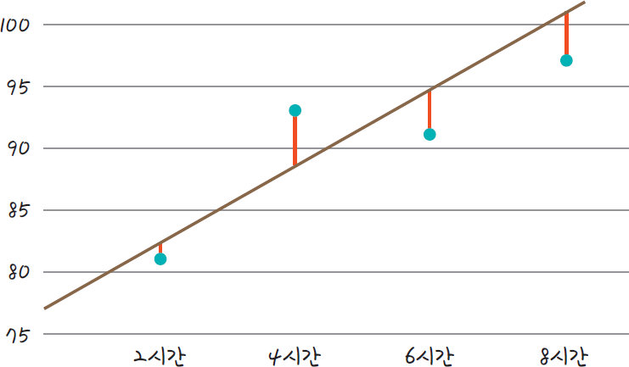
오차수정(잘못 그은 선 바로잡기)
임의의 선(예측함수)
Notes:
이 때 오차를 확인하기 위해 점과 그래프 사이의 거리를 재는 방법이 있다.
=> 빨간 직선들의 길이의 합이 작을수록 잘 그어진 직선이 될 것

Slide 17
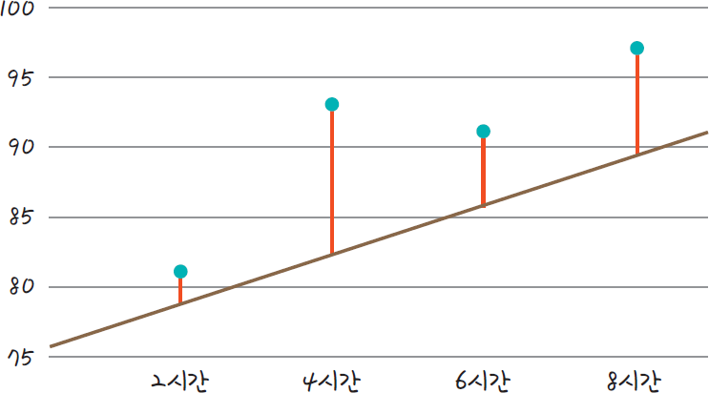
기울기를 너무 작게 잡았을 때의 오차 예시

Slide 18
오차 = 예측 값 – 실제 값?
Notes:
오차는 항상 예측값 – 실제값인가?

Slide 19
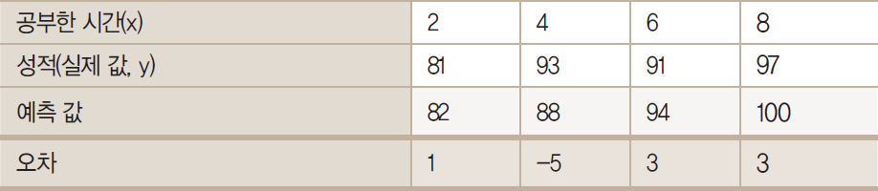
Notes:
방금 데이터에서 오차를 단순 빼기라고 정의한다면, 어떨때는 +, 어떨때는 –가 되어 총합의 계산이 무의미해짐

Slide 20

오차
평균 제곱 오차(Mean Squared Error, MSE) :
Notes:
따라서, 자주 사용하는 오차는 mean-squared error로, 추정값 – 실제값의 제곱의 평균으로 계산하는 방식이다.
Error을 square(제곱)한 다음 n으로 나눈 값.
Error function은 어떻게 정의하냐에 따라 달라질 수 있음
Ex) 단순 절대값, 제곱 후 루트 씌우기 등…

Slide 21
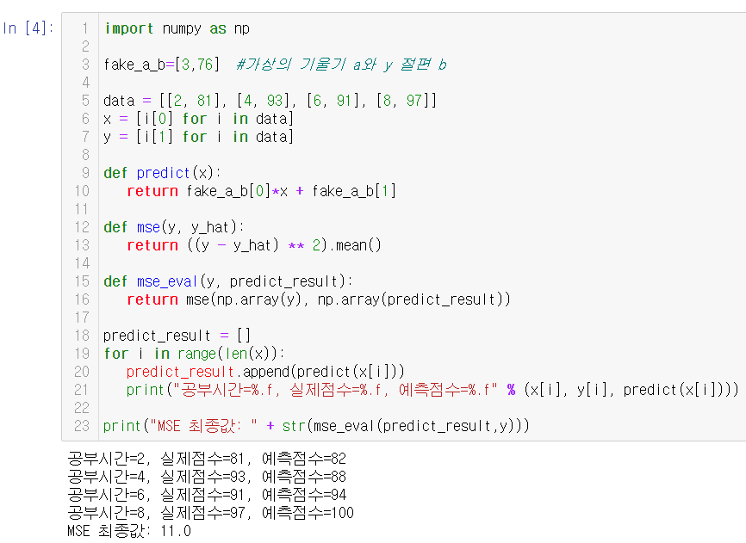
코드
Notes:
코드로 구현한 예시
가상의 기울기를 3,76으로 설정하자(3x + 76)
이후 데이터(공부시간에 따른 성적)을 넣고,
오차측정 모델은 (y-yhat)의 제곱의 평균을 취하였음.
Mse_eval()
.mean의 경우 numpy array에서 사용가능하므로, y와 predict_resul를 numpy array로 바꾼 후 평가하는 함수임
Append()는 위의 array(predict_result)에 새로운 행렬을 추가하는 함수임
이 때, 모든 데이터의 MSE는 11.0이 됨

Slide 22
오차 수정하기
경사하강법(Gradient Descent)
학습률(learning rate)
Notes:
오차는 어떻게 수정할 것인가?
Gradient-descent algorithm과 Learning rate

Slide 23
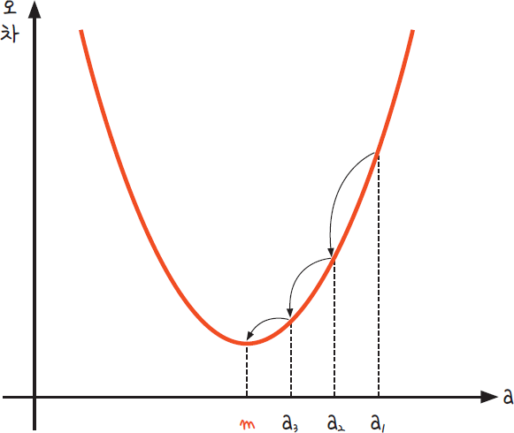
기울기 a와 오차와의 관계 : 적절한 기울기를 찾았을 때 오차가 최소화됨.
Notes:
기울기와 오차와의 관계 : 오차가 최소화되는 점을 찾을 때, 최소값 m을 어떻게 찾을 것인가?
-> Gradient-descent algorithm(미분값을 이용한 기울기 평가)

Slide 24
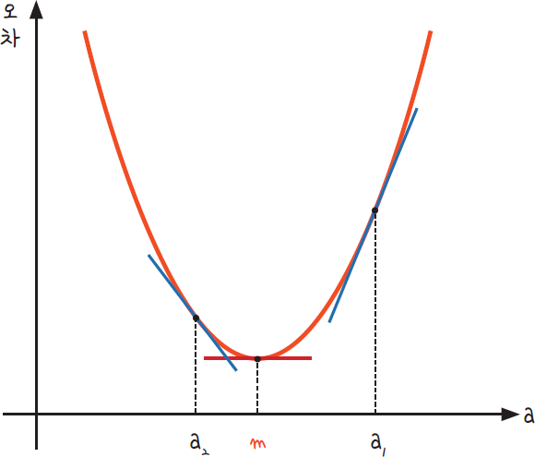
Notes:
해당 점에서의 미분을 통해 순간 기울기가 정해지는데, 해당 순간 기울기가 0이 되는 지점을 찾는 것
기울기가 양수일 때는 왼쪽으로(-방향), 음수일 때는 오른쪽(+방향)으로 약간 이동시킴
해당 과정을 반복해서 수행하여 지점을 찾는 방식이 Gradient descent 알고리즘임

Slide 25
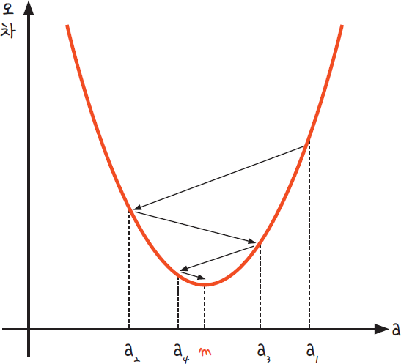
경사하강법(Gradient Descent)

Slide 26
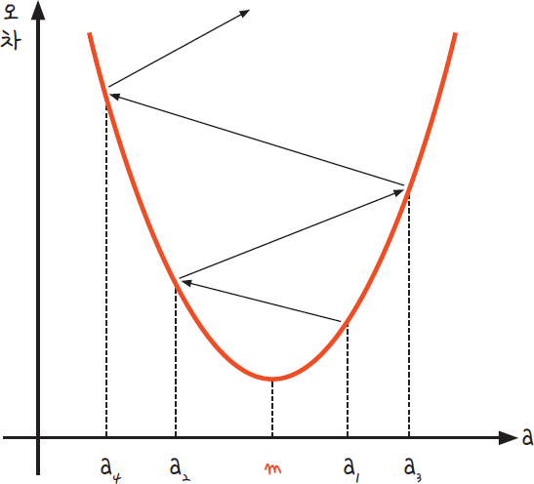
이동시킬 거리(step)
Notes:
문제 : step size가 적절하지 않은 경우, 수렴하지 않고 발산할 수 있음

Slide 27
학습률(learning rate)
학습률 :
(어느 만큼 이동시킬지를 신중히 결정해야 하는데, 이때) 이동 거리를 정해주는 것
Notes:
학습률 : 얼마만큼 이동시킬 것인가?
적절한 Step size를 찾는 것이 굉장히 중요한 최적화 과정 중 하나임

Slide 28
학습률(learning rate)
학습률 :
(어느 만큼 이동시킬지를 신중히 결정해야 하는데, 이때) 이동 거리를 정해주는 것
경사하강법 :
오차의 변화에 따라 이차 함수 그래프를 만들고 적절한 학습률을 설정해 미분 값이 0인 지점을 구하는 것
Notes:
경사하강법에 대한 설명

Slide 29


경사하강법
MSE:
Notes:
이전의 예시에서, MSE를 통해 오차를 측정하였음
이 때 y를 x에 대한 표현으로 바꿀 수 있으므로, x에 대한 표현으로 치환하였음

Slide 30
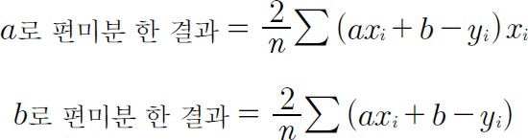
경사하강법
Notes:
이때 a와 b를 구하므로(궁극적으로 찾는 값)
이런 경우 사용하는 방법이 a, b에 대한 편미분이며, 편미분의 결과는 다음과 같다.

Slide 31
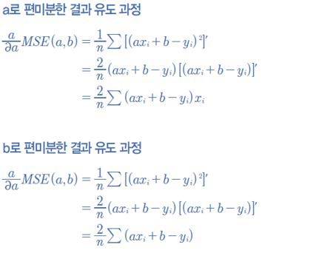

참고
Notes:
유도과정임
에메랄드색 배경은 참고만 하세요~ 시험에 안나옴~ㅋㅋ

Slide 32
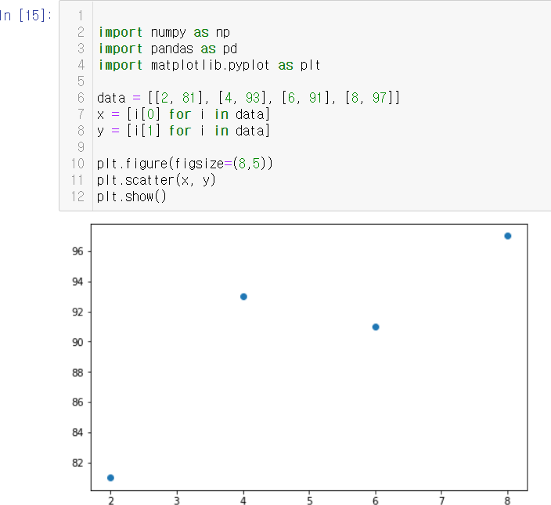
경사하강법
(코드)
Notes:
실제 경사하강법의 코드 구현
데이터를 시각화하는 코드

Slide 33
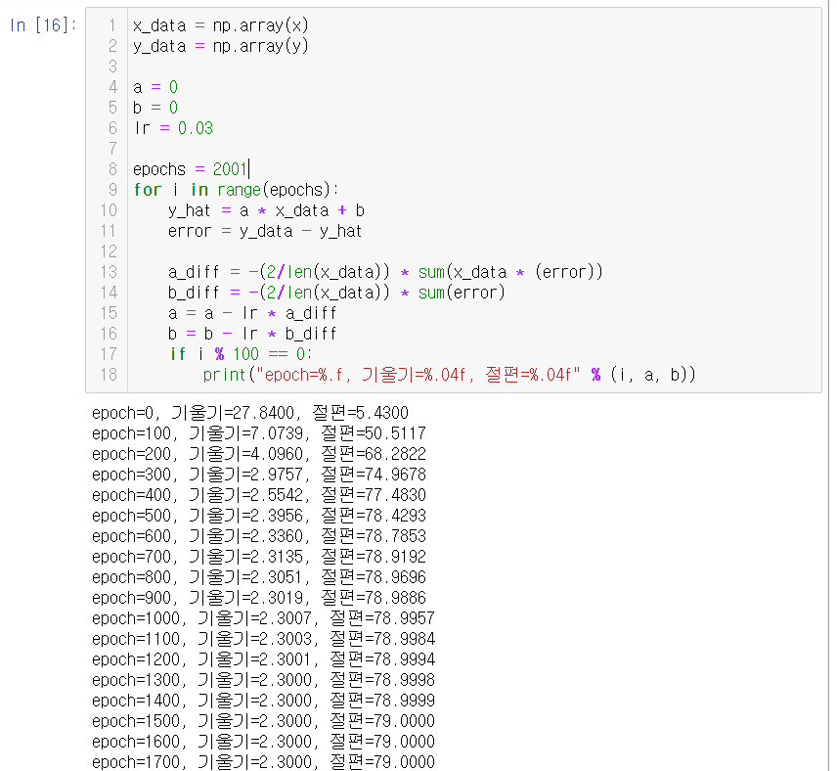
경사하강법
(코드)
Notes:
경사하강법
Numpy array로 변환
A = 0, b = 0으로 설정하고, learning rate는 0.03으로 임의로 정하였음
반복회수는 2000번(epochs)
Y_hat은 a*x_data + b가 되며,
오차 error은 단순히 y_data – y_hat 로 정의
Learning-rate를 사용하여 step size를 너무 크지 않게 조정하므로, 작게 설정하는 편임
*참고 : epochs(반복회수), learning rate등은 정확히 알고 지정할 수는 없음
*결과에서 볼 수 있듯이, 두 변수가 유의미한 값으로 수렴하는 데 걸리는 반복횟수가 서로 다를 수도 있음

Slide 34
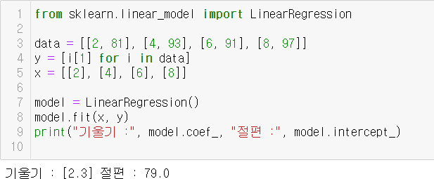
경사하강법
(코드)
Using scikit-learn
Notes:
Linear regression을 사용한 결과의 경우, 2.3과 79가 나옴
바로 값이 나오는 이유 : (참고) 조금씩 오차를 수정하지 않고, 수학적 공식을 통해 바로 해를 구하므로, 학습이라는 개념도 없음
Gradient-descent로 구한 값과 동일한 값이 나옴

Slide 35
[심화] 선형회귀, 경사하강법
Notes:
이어서 심화내용을 다루도록 하겠음

Slide 36

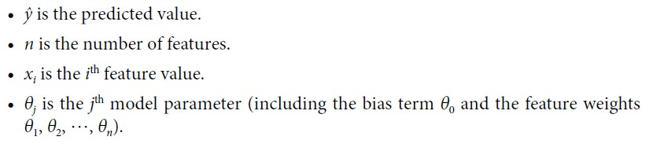
선형회귀 모델 일반화
다중선형회귀 예측모델
Notes:
선형회귀 모델을 일반화하면 다음과 같음
파라미터 세타 0~ n값을 찾는 과정이며, 독립변수 x가 하나가 아니라 n개의 다중 선형회귀임
절편값 theta(0)와 1~n까지 n개의 세타가 x에 붙어있음
간단하므로 필기 안하겠음
Theta 0의 경우는 절편 또는 biased term,
나머지 theta 1~n의 경우 feature weight(feature coefficient)로 부름
용어가 중요한건 아니고 참고만 하세요

Slide 37

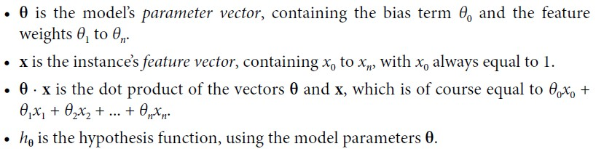
다중선형회귀 예측모델
Notes:
벡터 형태로 표현한다면,
Theta를 parameter vector, x를 feature vector로 볼 수 있다.
이 때 x0는 theta 0와 곱해지므로 항상 1임
백터의 내적을 통해 이전 페이지의 식을 구할 수 있다.
이 때, h(theta)를 파라미터 theta를 사용하는 hypothesis function으로 볼 수 있다.

Slide 38
다중선형회귀 예측모델
Notes:
머신러닝에서는 벡터들은 column vector로 표현되는데,
세타와 x 모두 column vector일 때(수직으로 값이 이어지는 multiple row, single column 벡터),
세타 vector을 transpose함으로써 행렬의 곱으로 나타낼 수 있다.

Slide 39
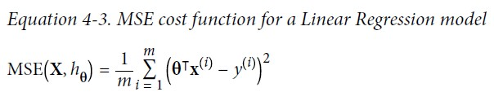

MSE 측정
Notes:
논의했던 mean square error function을 linear regression model에 적용하는 예시
Error값(yhat-y)에서 yhat값을 x에 대한 표현인 행렬곱으로 치환하여 표현했음

Slide 40


Normal Equation
Notes:
해당 값을 최소화하는 세타를 찾는 방법이 여러 가지 있는데, 여기서는 normal equation 방식을 설명함
앞서 설명한 Least-square방식(최소제곱법, 8p)과 같이, normal equation을 통해 x가 여러 개일 때 사용하는 방식임.
이러한 수학을 통해 바로 세타를 찾는 방식이 closed-form solution이라고 하며, 해당 수식을 풀기만 하면 세타가 나오게 됨(x, y데이터를 모두 알고 있으므로 계산이 가능하다)
이 때 나온 theta(hat)이 cost function를 최소화하는 세타값임.

Slide 41
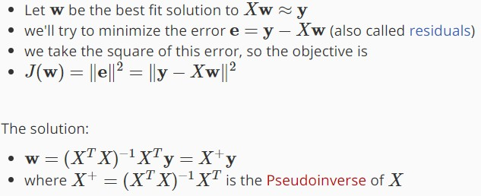
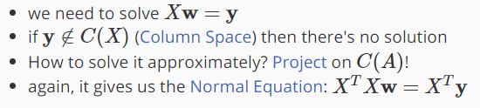
참고
선형대수 관점
*Normal Equation 풀이 해: http://mlwiki.org/index.php/Normal_Equation
기계학습개론 2020-2
41
Notes:
왜 해가 이렇게 나오는가? 는 이렇게 참고해보세요 시험에 안나옴

Slide 42
Gradient Descent
The general idea of Gradient Descent is
to tweak parameters iteratively in order to minimize a cost function.
1) Start by filling θ with random values.
2) Improve it gradually, taking one baby step at a time,
each step attempting to decrease the cost function (e.g., the MSE),
until the algorithm converges to a minimum.
42
Notes:
이번에는 학습을 통해 반복적으로 적응시키며 해를 구하는 방식인 Gradient-Descent방식을 설명할 것
파라미터를 반복적으로 조금씩 바꾸어 가는 과정으로, 순서는 다음과 같다.
랜덤 초기값으로 세타를 초기화함
반복적으로 작은 스텝씩 변경시킴
MSE와 같은 Cost function를 줄이는 방향으로 시도하는 step을 수행
Minimum으로 수렴할 때 까지!

Slide 43
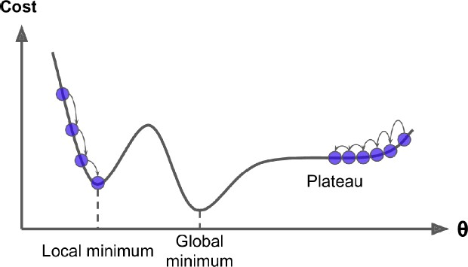
Gradient Descent
Pitfalls
43
Notes:
실제로는 다양한 곡선으로 cost function이 계산될 수 있다.
Gradient-descent의 두 주요 도전과제
Random값으로 초기화를 했을 때, Local minimum(gradient = 0인 지점)에서 수렴하여 오판하지 않아야 함.
Plateau : 완만한 지점에서 안착하여 학습을 멈추지 않아야 함(조기 종료 방지!)

Slide 44
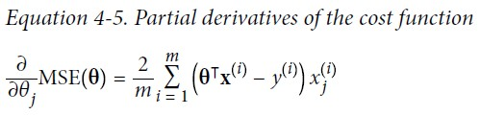
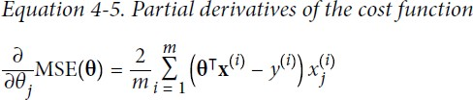
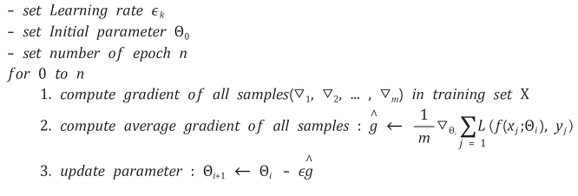
Gradient Descent – I
Batch Gradient Descent
44
Notes:
어떻게 해결하는가? 1. Batch gradient descent
데이터 개수가 m일 때, 세타에 대한 편미분(gradient)값으로 최소가 되는 방향을 알 수 있음
Cost function의 모든 미분이 아니고, 찾고자 하는 파라미터(theta j)에 대해 계산해야 해당 파라미터가 이동해야 할 방향을 알 수 있다.

Slide 45

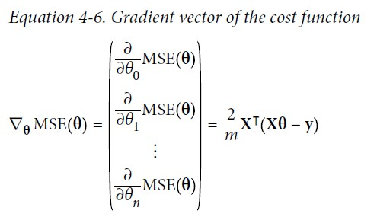
Gradient Descent – I
Batch Gradient Descent
45
Notes:
해당 과정을 vector-form으로 표현하면,
각 데이터들을 순차적으로,
Ex)
Theta j = partial derivative of error function on theta j
Theta j+1 = partial derivative of error function on theta j+1
…
와 같이 순차적으로 계산할 수도 있지만
Vector 방식으로 한번에 계산할 수도 있다.
하지만, 왼쪽의 순차적인 계산의 경우 x 데이터를 하나씩 사용하는 반면,
<특징>
Batch gradient descent방식에서는 한 Step마다 모든 dataset을 가지고 있어야 한다.
단점 : Training set이 매우 커질 때는 모두 계산하여야 하기 때문에 매우 느릴 수 있다.(이전의 correlation과 같은 방식을 통해 feature scaling을 할 수 있으므로 불가능할 정도로 느린 것은 아님) Gradient descent 방식 중에는 가장 느림.

Slide 46

Gradient Descent – I
Batch Gradient Descent
46
Notes:
이렇게 계산하면, 해당 한 parameter에 대한 next step이 나옴(n = learning rate를 곱해준 것)

Slide 47
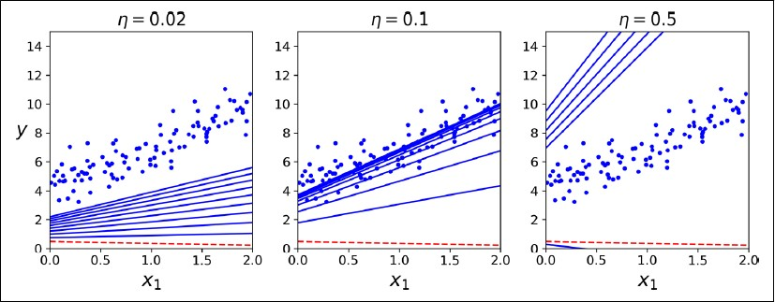
Gradient Descent – I
Batch Gradient Descent
47
Notes:
Learning-rate에 따른 regression의 차이
너무 작은 경우, 올라가는데 너무 오래 걸림
적절한 값은 올바르게 수렴함
너무 큰 값의 경우 수렴하지 못하고 발산하게 됨.

Slide 48
Gradient Descent – II
Main problem with Batch Gradient Descent:
Very slow when training set is large
Stochastic Gradient Descent
It picks a random instance in training set at every step
And computes the gradients based only on that single instance.
➔ much faster than BGD
48
Notes:
두 번째 Gradient-descent 방식
Batch gradient descent의 단점에서 출발 : 너무 느리다!(Training set이 커질수록)
-> Stochastic Gradient Descent 방식
traning set의 모든 instance가 이 아닌, random하게 하나의 instance만을 picking하여 단계마다 해당 instance의 gradient만을 계산하여 수행함
-> 대부분의 경우 메모리 제한 없이 가능하다.(하나의 객체에 대해서만 training을 수행하므로), BGD보다 빠름

Slide 49
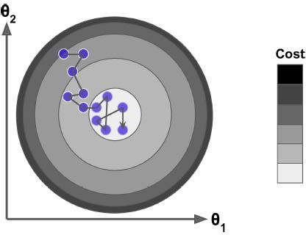
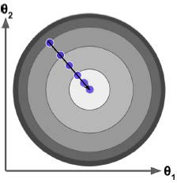
Gradient Descent – II
Stochastic Gradient Descent
49
Notes:
Stochastic Gradient Descent
-> random의 의미가 들어있음
특성상, 단계적으로 항상 최소화되는 방향으로 이동하는 BGD와는 다르게 Stochastic은 약간 랜덤하게 왔다갔다함.
이유 : 하나의 instance에 대해서만 계산했으므로, 해당 instance에 대한 에러가 최소화되는 방향으로 이동하였다고 전체가 최소화하는 방향이 아닐 수 있기 때문
어디서 멈춰야 하는가? 최소화 근처에서도 랜덤하게 왔다 갔다 하므로, 마지막 parameter value가 최적이라는 보장은 없음.

Slide 50

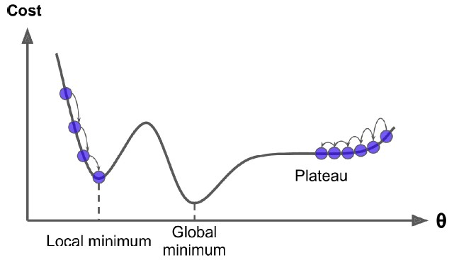
Gradient Descent – II
Stochastic Gradient Descent
50
Notes:
오른쪽의 그림과 같이, cost function이 매우 불규칙한 상황에서는 오히려 SGD가 도움이 될 수 있음
-> Local minimum에 수렴하지 않고, 인위성을 바탕으로 local minimum을 탈출하는 데는 용이하지만, global minimum에서 안착하는 것이 불가능할 수 있음
Learning rate를 점진적으로 줄이는 것이 global minimum 수렴에 도움이 될 수 있음

Slide 51
Gradient Descent – III
Mini-batch Gradient Descent
Mini-batch GD computes the gradients on small random sets of instances called mini-batches.
The main advantage of Mini-batch GD over Stochastic GD:
Performance boost from hardware optimization of matrix operations, especially when using GPUs.
51
Notes:
Mini-batch Gradient Descent 방식
각 단계별로 gradient descent를 계산할 때, mini batch size를 정해서 (ex. Size = 3, size = 5…) 해당 batch에 random한 set을 골라 batch 단위로 gradient를 계산하는 방식
Batch size = 1일 경우 stochastic에 가깝고, Batch size = dataset size의 경우 BGD와 동일함.
주 장점(특히 Stochastic과 비교했을 때) : 만약 sample이 1개라면, 모든 training set을 다 gradient를 계산하려면 one by one으로 계산하면 메모리 측면에서 비효율적일 수 있음. Small random set을 활용하면 병렬처리가 가능하므로, GPU를 사용했을 때는 Stochastic보다 빠름

Slide 52
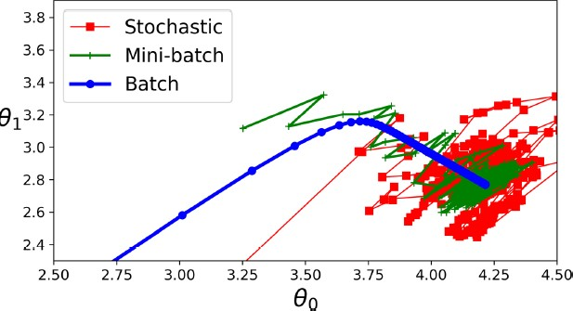
Gradient Descent – all
52
Notes:
세 가지 gradient descent의 비교
Batch는 천천히 직선으로 이어지는, 일관적인 움직임을 보임
Stochastic은 끝날 때 까지 random하게 움직임
Mini batch의 경우 어느 정도의 일관성을 가지고 batch와 비슷하게 가며, stochastic에 비해 좁은 범위에서 랜덤하게 움직임

Slide 53
Summary
회귀의 개념
선형회귀 예시
선형회귀 장단점
선형회귀 코드
오차
오차의 정의
오차를 수정하는 방법(=모델을 학습하는 방법)
Gradient decent 방법들
53

Slide 54
참고자료
기 : 기계학습, 오일석, 2017
핸 : 핸즈온머신러닝, 2/E, 2020 (번역)
모 : 모두의 딥러닝, 2/E, 2020
케 : 케라스 창시자에게 배우는…, 2018 (번역)
머 : 머신러닝 도감 그림으로…, 2019 (번역)
파 : Python machine learning, 2/E, 2019 (번역) → “머 신러닝 교과서 with 파이썬, …” 2019
모3, 모4-a(코드)
머2.1
핸4(일부)
54

Slide 55
In the next lecture…
다항회귀
또 다른 회귀의 방법
로지스틱회귀
이것도 회귀를 위한 것인가?
분류문제에서의 유의점
결정경계
활성함수 선택
규제
55

